Slide 1
Творческая работа по теме: “Повесть СОвременных лет”
Ученик 4 “Б” класса
Школы №553
Соловьев Роман

Slide 2
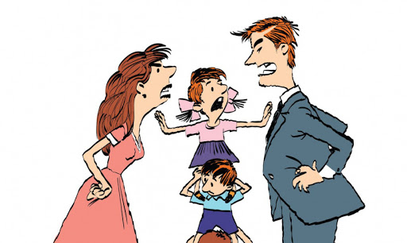
Летопись. Весна 2020 года.
В такой сложной ситуации практически все люди уже переживают небольшой моральный кризис. Люди не привыкли учиться и работать всё время из дома, очень много времени проводить рядом друг с другом.

Slide 3
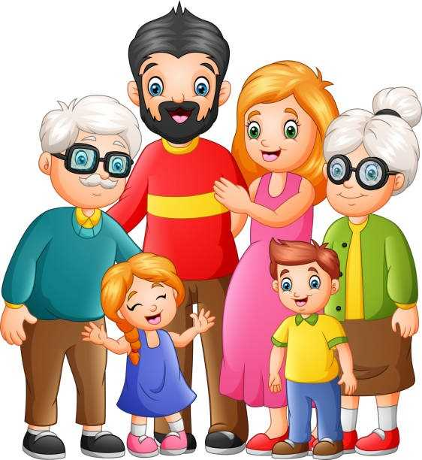
Летопись. Весна 2020 года.
В условиях самоизоляции необходимо быть как можно дружелюбнее и теплее по отношению к семье, друзьям, другим людям. Также людям следует верить в то, что сложная ситуация когда-нибудь закончиться и не отчаиваться.

Slide 4
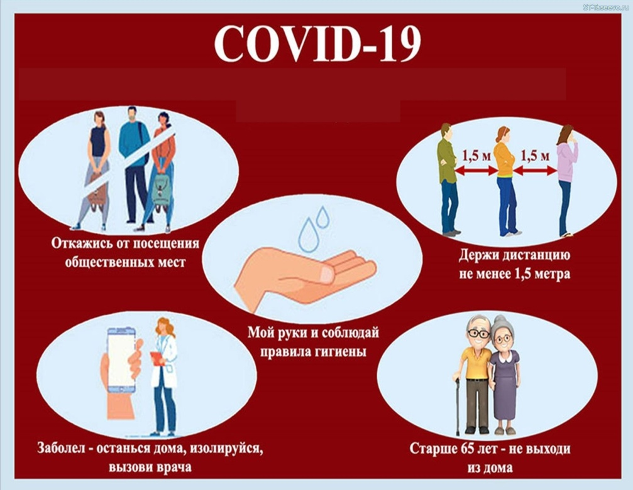
Летопись. Весна 2020 года.
Однако, в современной реальности все мы должны соблюдать простые правила:
Чаще мыть руки,
В общественных местах пользоваться защитной маской и перчатками
Соблюдать дистанцию.

Slide 5
Летопись. Весна 2020 года.
Если люди будут продолжать быть позитивными и выполнять необходимые требования, это поможет человечеству пережить пандемию!!!

